Slide 1


Modelagem de software
Tiwnio Net

Slide 2
Mapeamento de funcionalidades
NÚMERO | REQUISITOS FUNCIONAIS | REQUISITOS NÃO FUNCIONAIS
1 | O sistema permitirá cadastrar os funcionários | Segurança → Fator 2FA para funcionários
2 | Para operar o sistema, o funcionário deverá realizar o login, a fim de se manter um registro de uso | Disponibilidade → Disponibilidade de acesso remoto por qualquer dispositivo registrado no sistema
3 | Os produtos utilizados serão catalogadas no sistema | Desempenho → Renderização dos dados em ate 2 segundos
4 | A frota será cadastrada no sistema, a fim de se manter um dado preciso do mesmo | Banco de dados → Construído em Postgre
5 | O sistema irá realizar um controle dos produtos utilizados incluindo data, veiculo e funcionário | Interface → Interface construída perante os requisitos do cliente
6 | Irá apresentar um histórico de pesquisa e de alteração | Tolerância à falhas → Continuar funcionando após uma base de dados cair
7 | O sistema irá alertar quando deverá ser realizada as futuras manutenções do veículo | Projetado → Sistema Compilado em Java
8 | Será possível verificar o status de um veículo individual, perante a sua última atualização | Manutenibilidade → Documentação do código do projeto a fim de facilitar a manutenção do sistema
9 | Terá um alerta para avisar a necessidade da aquisição de material | Dashboard → Dashboard para facilitar de visualização dos dados presentes
10 | Haverá um registro dos dados de quilometragem dos veículos | Usabilidade → Simplificação dos processos do sistema a fim de facilitar o entendimento pelo usuário

Slide 3
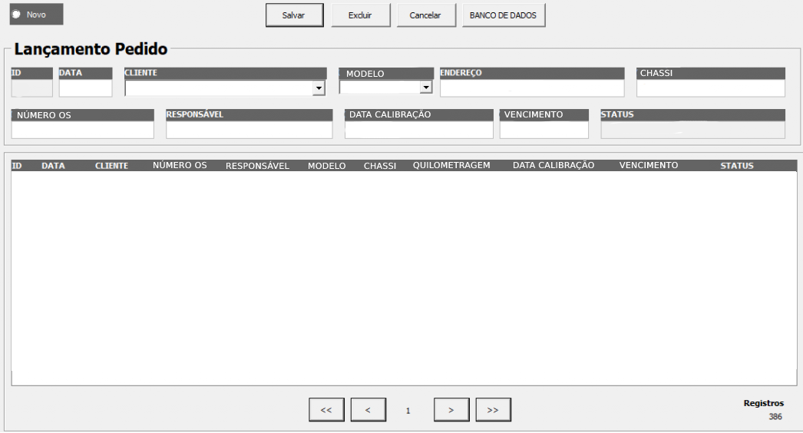
Página inicial do projeto

Slide 4
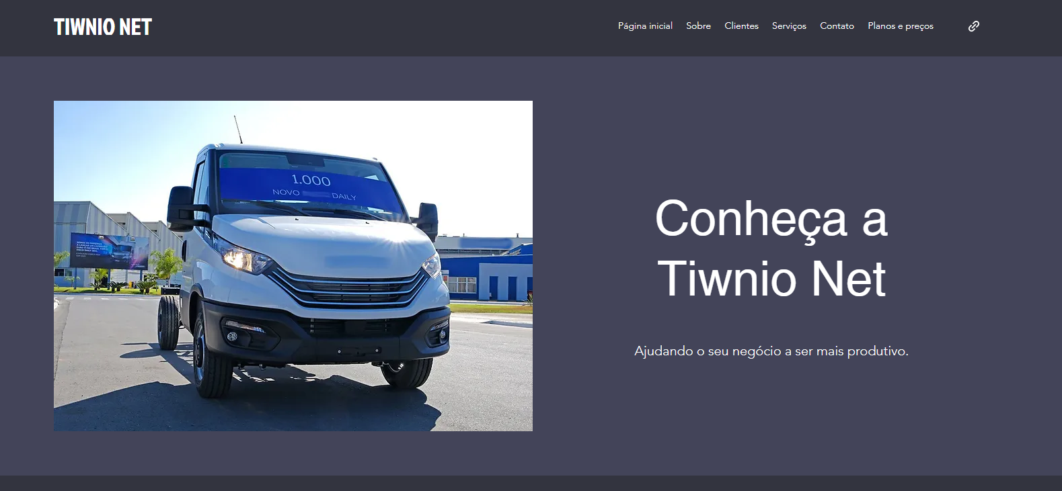
Site do projeto

Slide 5

Site do projeto

Slide 6
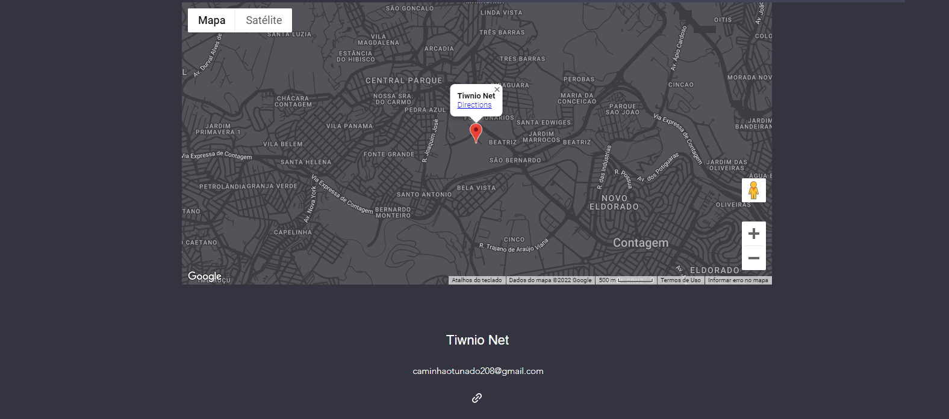
Site do projeto

Slide 7
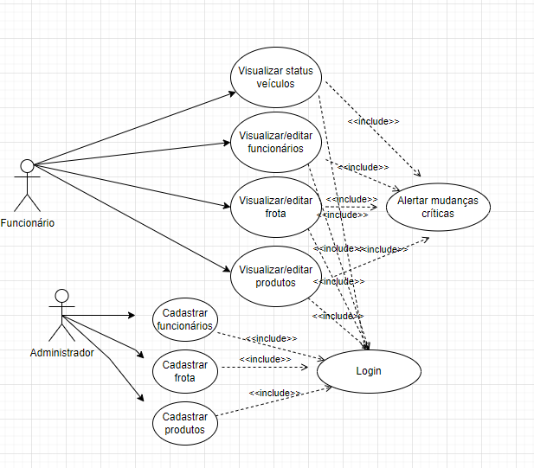
Casos de uso

Slide 8
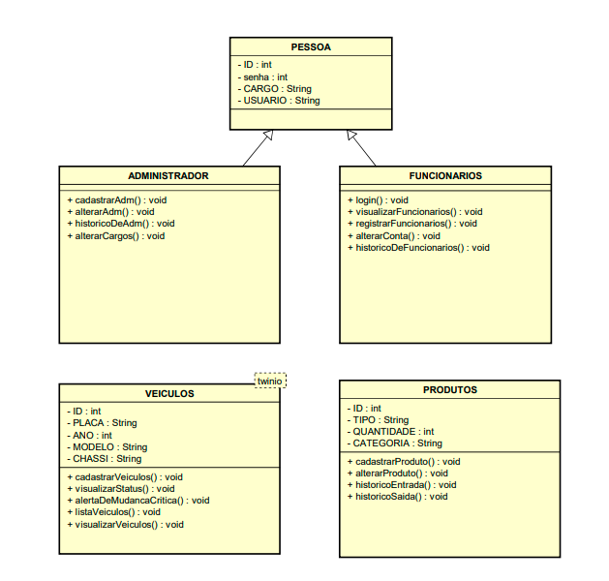
Diagrama de classes

Slide 9
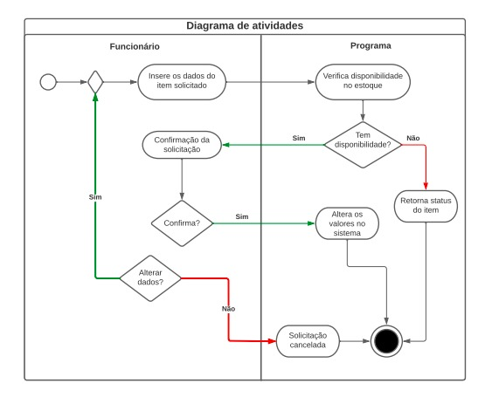
Diagrama de atividade

Slide 10
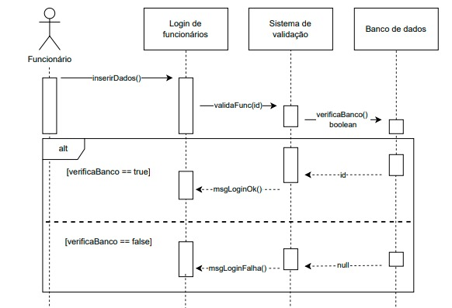
Diagrama sequencial

Slide 11
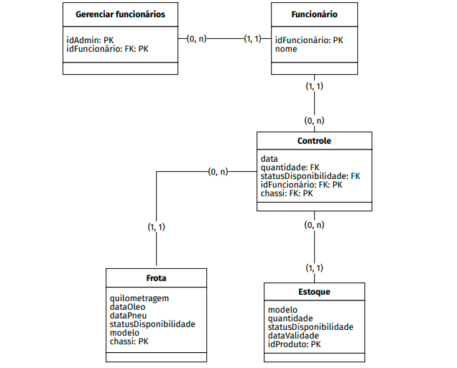
Banco de dados (lógico)

Slide 12
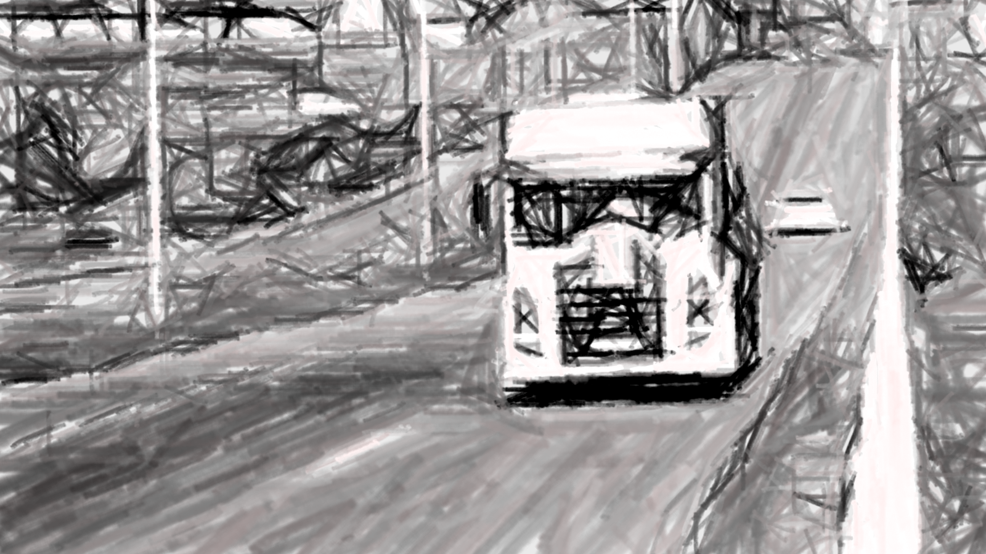
Obrigado
Obrigado pela atenção

